Slide 1

Präsidenteninformationen 2019 ao Delegiertenversammlung 2019
Wil
02.11.2019
Notes:
1
Liebe Kolleginnen und Kollegen
Willkommen zur PK 2015, etwas anders gestaltet
mehr für Diskussionen und für den Austausch nutzen
Infos zum grossen Teil vorgängig verschickt
Mal schauen, ob sich das bewährt
Ihr habt die Traktandenliste rechtzeitig erhalten – gibt es Anliegen, diese zu ergänzen?
Vorschlag: Trakt. 2 intensiv behandeln, dann eine Pause einlegen und die Diskussion nochmals weiterführen – so ergibt sich genügend „Denkpause“, um die wesentlichen Fragen zu stellen und zu diskutieren.

Slide 2
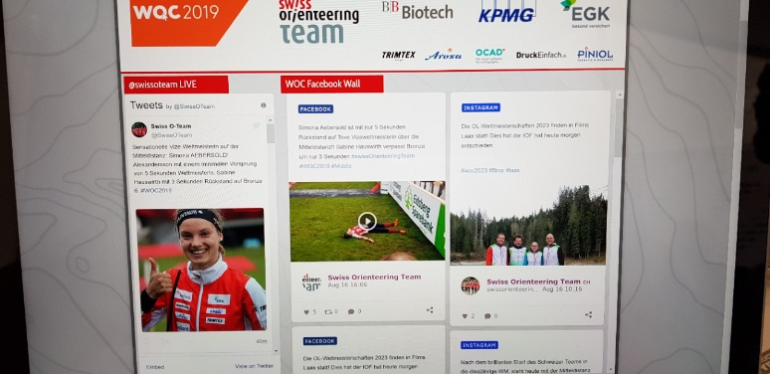
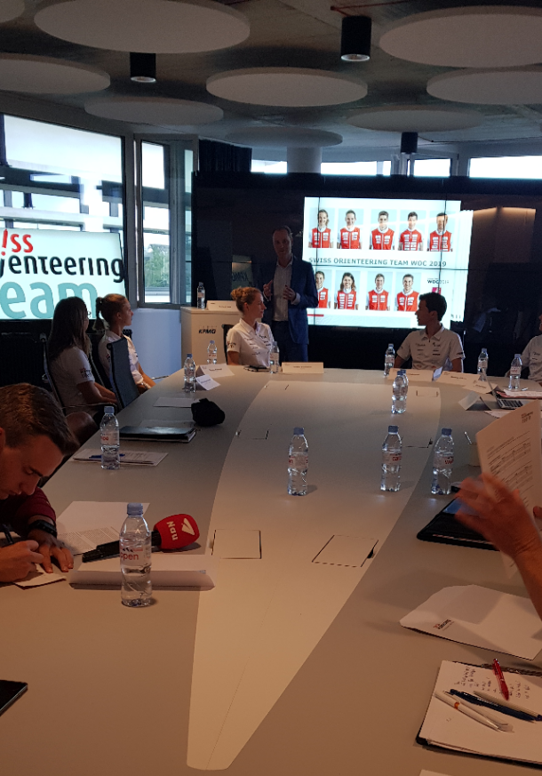
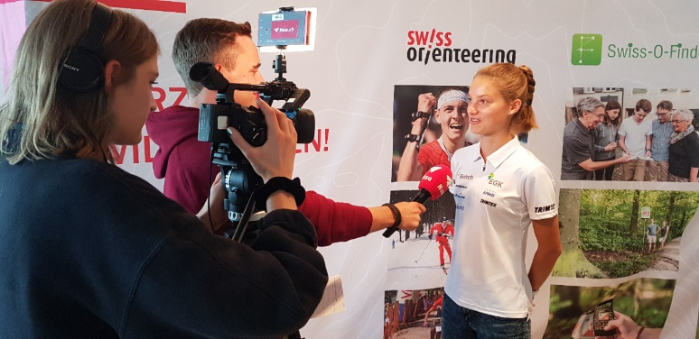
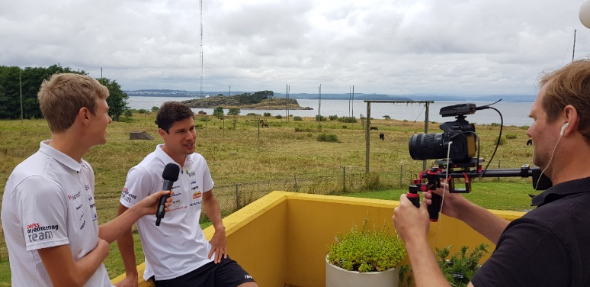
Kommunikation

Slide 3
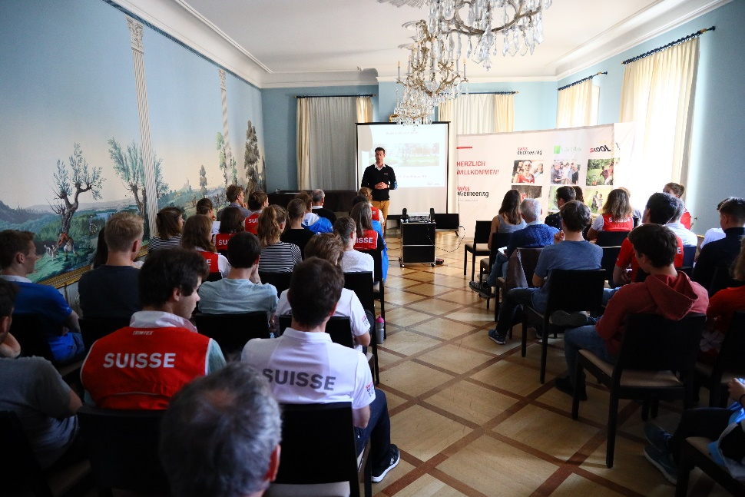
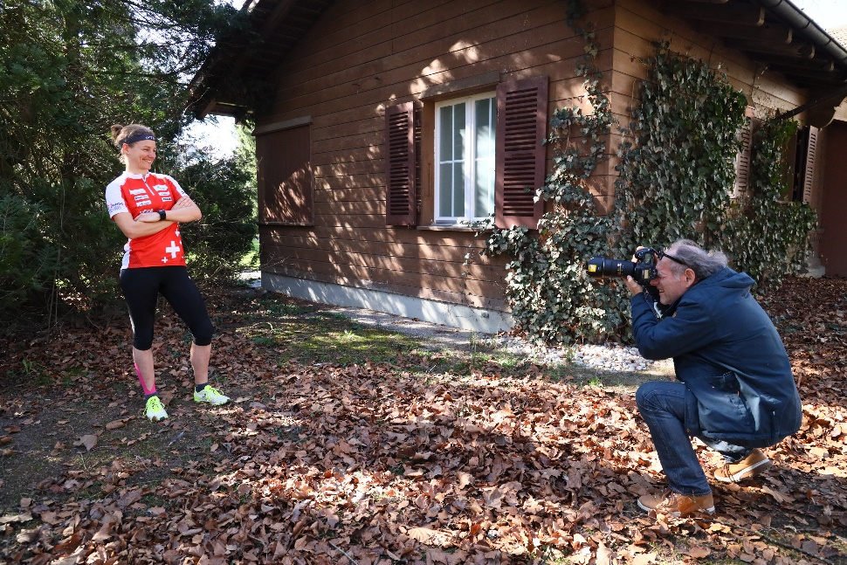
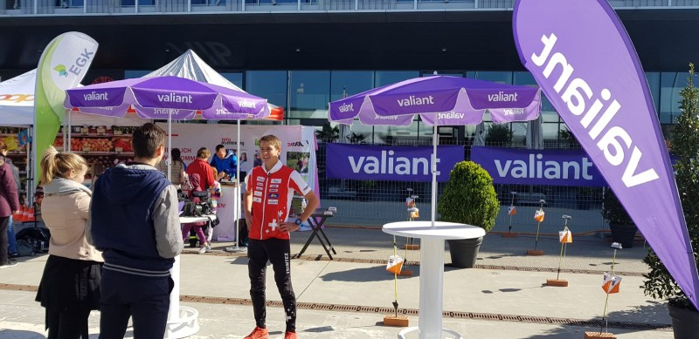
Events (BEA + Saisonstart-Anlass)

Slide 4
Kommunikation
Rück- und Ausblick KOM-Massnahmen
(Messen, Saisonstart-Event, Medienkonferenz, WOC 2019)
Erstmals einen Saisonstart-Event mit Trikot-Präsentation, Kleider-Bezug, Social Media Schulungen, offiziellen Foto-Shootings und Get Together mit Medienschaffenden und Partnern im Schloss Hünigen in Konolfingen BE
Die WM-Pressekonferenz fand erstmals in den Räumlichkeiten unseres Co-Sponsors KPMG statt
2019 starke Präsenz in SRG-Struktursendungen rund um WOC und WC Laufen.

Slide 5
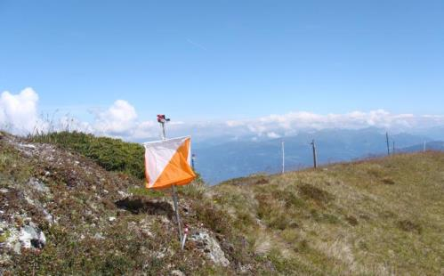
OL und Umwelt

Slide 6
OL und Umwelt
Mitwirkung Landschaftskonzept Schweiz, zusammen mit anderen «Outdoor»-Sportverbänden und dem SAC
Bearbeitung Umweltkonzept: Aufteilung in 3-4 Dokumente/Abschnitte für die jeweiligen Interessengruppen (Verband/Kader, Läufer, Veranstalter/Vereine, plus ein Leitbild/eine Vision als übergeordnetes Dokument)
Kommunikation fördern: Editorial im Swiss Orienteering Magazine, mehrere Beiträge in Bearbeitung (Sperrgebiete, zusammen mit Kommission Karten, Interview Zug-reisende schwedische Weltcupläufer)
Personelles: Vertreter Romandie und Graubünden gesucht!

Slide 7

Fachgruppe Karten
Aktivitäten 2019 - 1
Einführung Kartenreglement 2019 mit Information aller Beteiligten zu den neuen/geänderten Ablaufschritten
ISOM 2017-2
Umsetzung der ISOM 2017 CH und
Informationen zu den erneuten
Anpassungen durch die IOF
Vorbereitungen zur Umsetzung der neuen
ISSprOM 2019
(Darstellungsvorschriften für Sprintkarten)
Diese muss ab 2020 zwingend angewendet
werden!

Slide 8
Fachgruppe Karten
Aktivitäten 2019 - 2
Kurse für Kartenaufnehmer
  Ein Kurs in Glarus durchgeführt;
  Ein weiterer in der Ostschweiz in Planung (Dez./März)
Begleitung verschiedener Versuche mit grösseren Massstäben (1:7‘500)
Versuche werden 2020 ausgeweitet.
1:7‘500 / 1:3‘000 für SeniorInnen ab D/H 50
NASAK
Vereine können für Karten, welche für die NLZ verwendet werden, Subventionen aus dem NASAK –Fonds bei Swiss Orienteering beantragen!

Slide 9
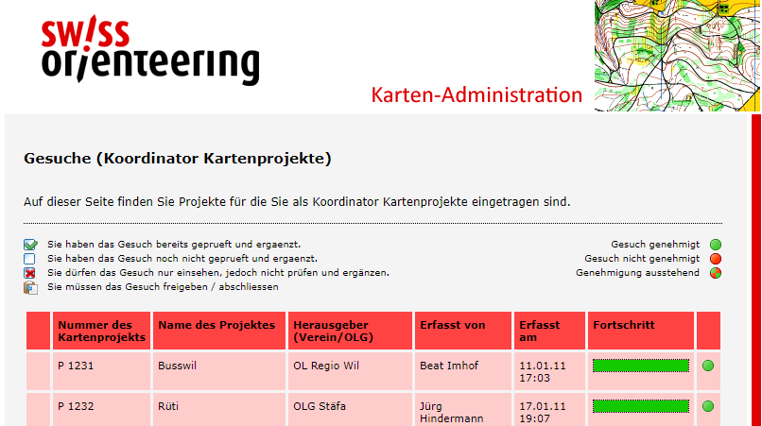
Fachgruppe Karten
  Kartenreglement 2019 /Kartenprojekte
Zur reibungslosen Umsetzung des Kartenreglements, wurden die Vorbereitungen zur Erstellung eines neuen «Karten-Projekt-Tools» gestartet.
(Erstellung Pflichtenheft)
Das Tool soll bis Sommer 2020 eingeführt werden.

Slide 10

Programme
sCOOL
Coop FamCOOL

Slide 11


sCOOL

Slide 12
sCOOL 2019
Das grösste Breitensportprogramm von Swiss Orienteering
sCOOL Tour de Suisse 20‘146 TN
SCOOL Cups 12‘836 TN
sCOOL@school 129 Halbtage OL-Projektwochen an Schulen
Wachstum 2019: 14 % (4263 Teilnehmende mehr als 2018)

Slide 13
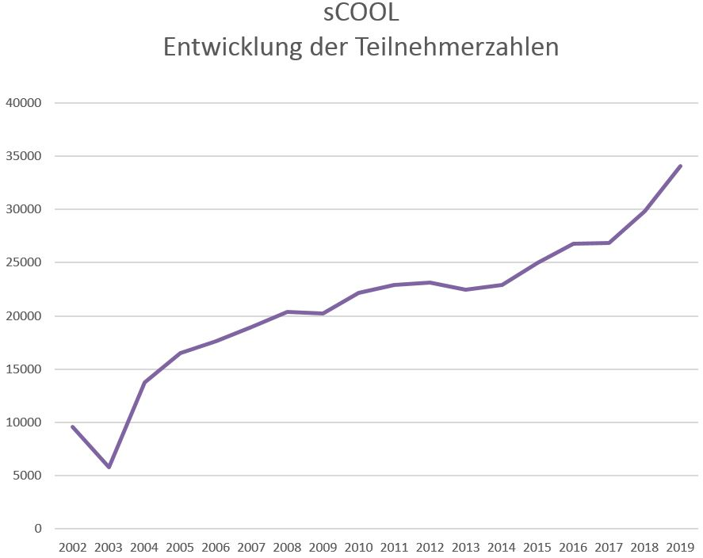
Entwicklung 2002 bis 2019

Slide 14
Coop FamCOOL 2019
Ähnlich hohe Beteiligung wie 2018
Leicht weniger Veranstaltungen als 2018
Neue Ansprechgruppen erschlossen
Neue Sprachregionen erschlossen

Slide 15
Konzept (1/2)
Familien-OL-Programm für Sportaffine
Niederschwellige OL-Angebote für alle Interessierten
OL spielerisch erleben
Plattform für Vereine, um Interessenten zu begeistern und Mitglieder zu gewinnen

Slide 16
Konzept (2/2)
Coop hat Plattform und steuert Dienstleistungen/Material bei (Werbekanäle Coop, Berichterstattungen Coop-Zeitung, Coop Give-Aways, Zelt, Theke etc.)
Swiss Orienteering stellt Dienstleistungen zur Verfügung (Material für Spiele, Betreuung des Events, Werbematerial vorbereiten, Homepage, Kalender, Relais zu Coop)
Vereine steuern Helfer bei und helfen bei der Werbung
Verein bereitet, falls angeboten, Schulhaus-OL vor

Slide 17
Angebote
Programm «Spielerisch»
Irrgarten-OL
SI-Fischen
Coop Einkaufsspiel
Ergänzend bei Programm «Sportlich»
Schulhaus-OL, Schnur-OL

Slide 18
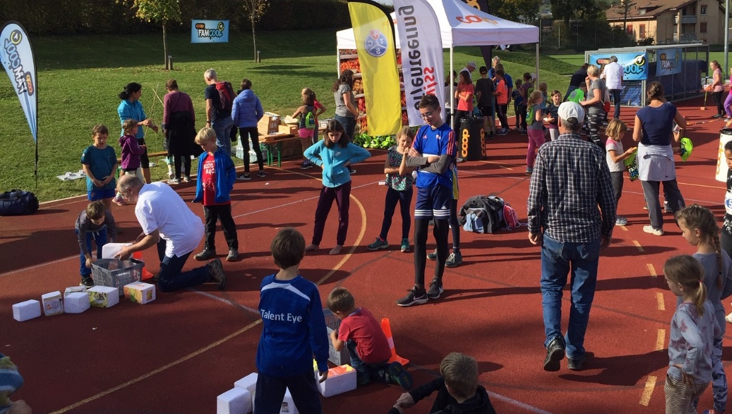
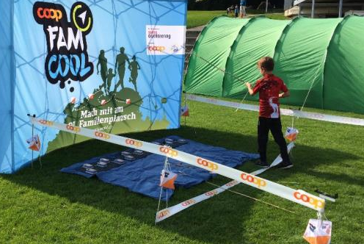
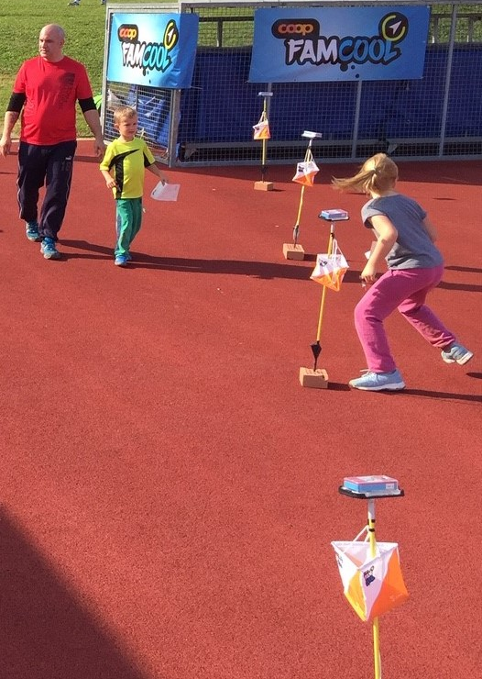
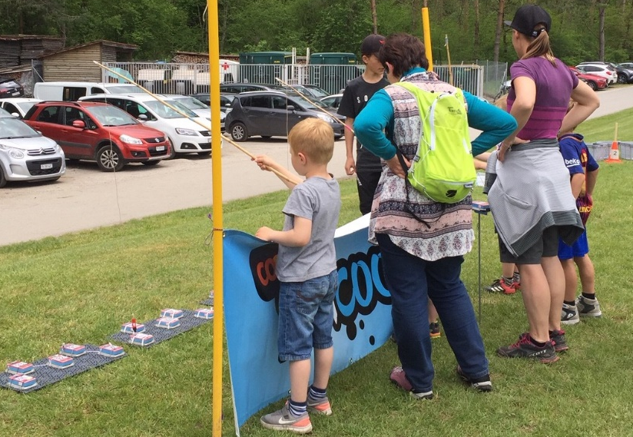
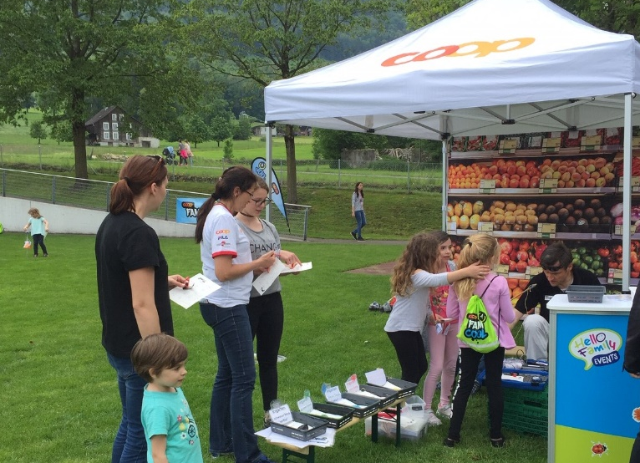
Impressionen

Slide 19

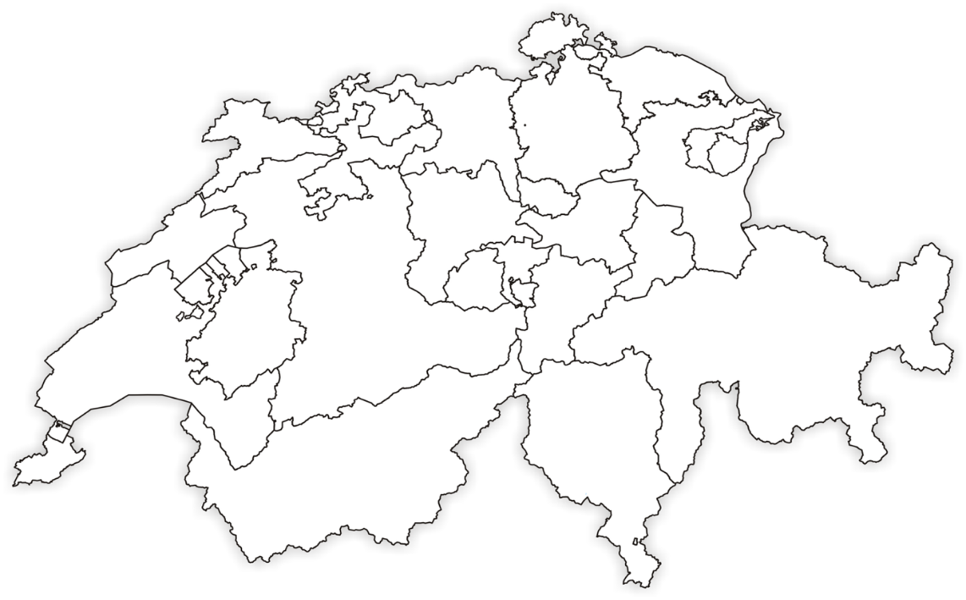

Zahlen 2019
Events: 26 während 37 Tagen
TeilnehmerInnen:
rund 12’500
An sCOOL-Cups:
rund 5’500

Slide 20
Ausblick 2019 / Erreicht 2019
Coop: Einlösen der Option um weitere zwei Jahre; Basis erfolgreiche Durchführung 2018
=> Zusage erfolgt, bis Ende 2020 gesichert
Reorganisation Projektkoordination
  Siehe auch Stellenausschreibung => Projektleiter eingestellt (Matthias Baur)
  Nutzung von Synergien mit sCOOL => zu wenige sCOOL- Etappen bedienen können (zu wenig Interesse bei Schulen/Gemeinden)
Geografischer Ausbau => Westschweiz 2 Events,
Tessin 1 Event, weitere Anfragen in neuen Regionen konnten wegen Terminkollision nicht bedient werden
Zusammenarbeit mit Vereinen und Regionen weiter ausbauen => Schweiz.Bewegt (von COOP) erreicht (2 Events), div. OL-Ferne Events bedient

Slide 21
Ausblick 2020
Noch ohne Werbung/Akquisition: Anfragen um (Wieder-) Durchführung FamCOOL, Stand 01. Nov.2019: 9
Dienstleistungen Swiss Orienteering für Vereine optimieren
Nutzen für Vereine besser darstellen («Abholen» der Interessenten => potentielle Neumitglieder)
Zusammenarbeit sCOOL verbessern => mehr sCOOL-Etappen bedienen
Eventleiter finden (ähnlich Tourleiter sCOOL)
Event in anderen Sprachregionen etablieren
Vertragsverlängerung mit Coop erzielen (2021/2022)

Slide 22

Swiss-O-Finder

Slide 23
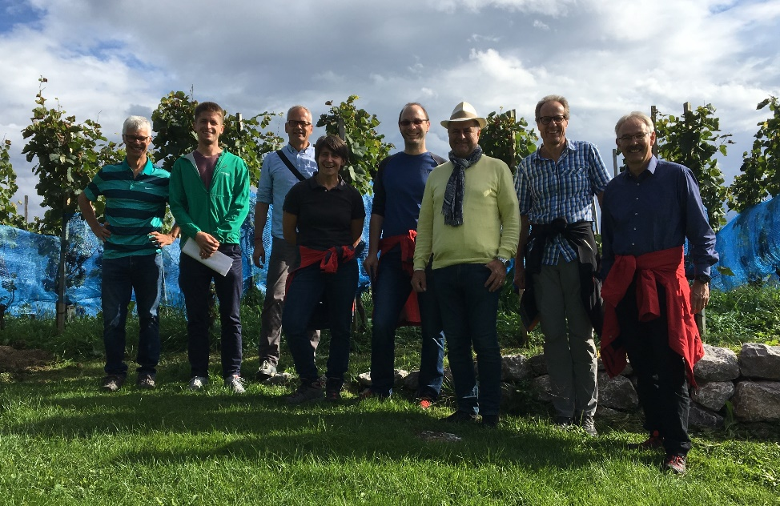
Update & Finanzen
Seit 2018 im Verbandsbudget
Stiftung OL Schweiz, Sponsoren lokal
Projektorte finanzieren mit, Projektleiter mit eigenem Budget
September 2019: Eröffnung Finder im Kurpark Baden
September 2019: Team-Event
der Projektleiter in Montlingen
Neue App + Website ab 18.11:
www.swiss-o-finder.ch
(neue Technik, mehrsprachig)

Slide 24
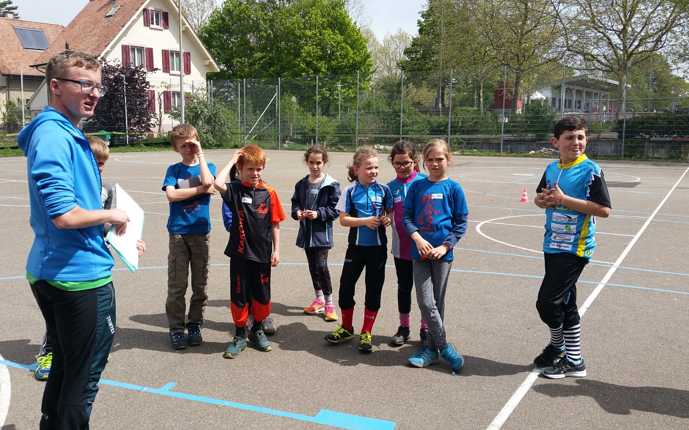
Ausbildung (J+S)

Slide 25
Weiterbildungen J+S-Leiterinnen und –Leiter OL
Viele Clubtrainerinnen und -trainer besuchen all 2 Jahre das Modul MF Clubtrainer am Zentralkurs und im Tessin. In diesem Jahr 41 Teilnehmende am ZK.
Wir würden uns freuen, wenn wir die Clubtrainerinnen und –Clubtrainer aber auch in anderen Weiterbildungen begrüssen dürfen.
Mögliche Weiterbildungen: 07.März MF Leiter (Fribourg), 20.-22.März Modul Psyche (Liestal), 18./19.April Methodik B (Zofingen), 19./20.September MF Bike-OL (Magglingen)
Auch interdisziplinäre Module möglich

Slide 26

esa – Erwachsenensport Schweiz
    Vom J+S-Leiter zum esa-Leiter
    Von der J+S-Leiterin zur esa-Leiterin
    Die esa-Ausbildung bietet dir
      Kompetenzen in der Erwachsenenbildung
      Breites Aus- und Weiterbildungsangebot
      Ausweis des Sportförderprogramms des Bundes für Erwachsene
      Standbein als Selbständige/r aufbauen
      Gerne sammeln wir Meinungen zum Thema: Soll Swiss Orienteering Partner von esa werden und einen Kurs im Bereich Erwachsenensport OL anbieten? Besteht in deinem Verein Interesse? Feedback an Ines.Merz@swiss-orienteering.ch
Notes:
Der Bund fördert nicht nur den Sport von Kindern und Jugendlichen, sondern auch von Erwachsenen. Das Programm für Personen über 20 Jahre heisst esa.
Wenn du bereits Kurse mit Erwachsenen leitest oder solche leiten möchtest, wäre die Ausbildung zum esa-Leiter oder zur esa-Leiterin für dich sinnvoll. Als J+S-Leiter und J+S-Leiterin kannst du bei einer esa-Partnerorganisation den verkürzten Einführungskurs besuchen, der nur 2 Tage dauert. In diesem Kurs lernst du die Zielgruppe Erwachsene kennen und vertiefst deine Kenntnisse im Unterrichten.
Du kannst das breite Aus- und Weiterbildungsangebot der esa-Partnerorganisationen nutzen. Es hat für alle etwas: Wandern, Groupfitness, Yoga, Turnen und vieles mehr. Zudem sind diese Kurse meist sehr preiswert.
Durch den esa-Leiterausweis hast du etwas Handfestes. Du bist ein Leiter oder eine Leiterin des Sportförderprogramms des Bundes, was auch ein erster Schritt Richtung Selbständigkeit sein kann, indem du eigene Kurse für Erwachsene anbietest.
Und natürlich: als esa-Leiterin oder -Leiter kannst du Menschen bewegen, wie du es bei J+S machst und so ein lebenslanges Sporttreiben fördern.

Slide 27






Netzwerk «Prävention sexueller Gewalt im Freizeitbereich»
Netzwerkkoordination Schweiz
031 384 29 09
Deutschschweiz
044 450 85 20
Romandie + Tessin
0848 515 000
In Zusammenarbeit mit
Notes:
…gerade wenn es um den letztgenannten Themenbereich geht, gibt es in der Schweiz verschiedene Fachstellen und Organisationen die bei Fragen und Anliegen unterstützen.
Die Stiftung «Kinderschutz Schweiz» koordiniert landesweit das Netzwerk rund um das Thema «Prävention sexueller Gewalt im Freizeitbereich». Die zwei regional verankerten Organisationen Limita und Espas führen dazu Beratungen und Schulungen in ihrer jeweiligen Sprachregion durch. Für den Freizeitbereich «Sport» sind Swiss Olympic und das BASPO mit der Fachstelle Integration und Prävention Partner des Netzwerks.

Slide 28
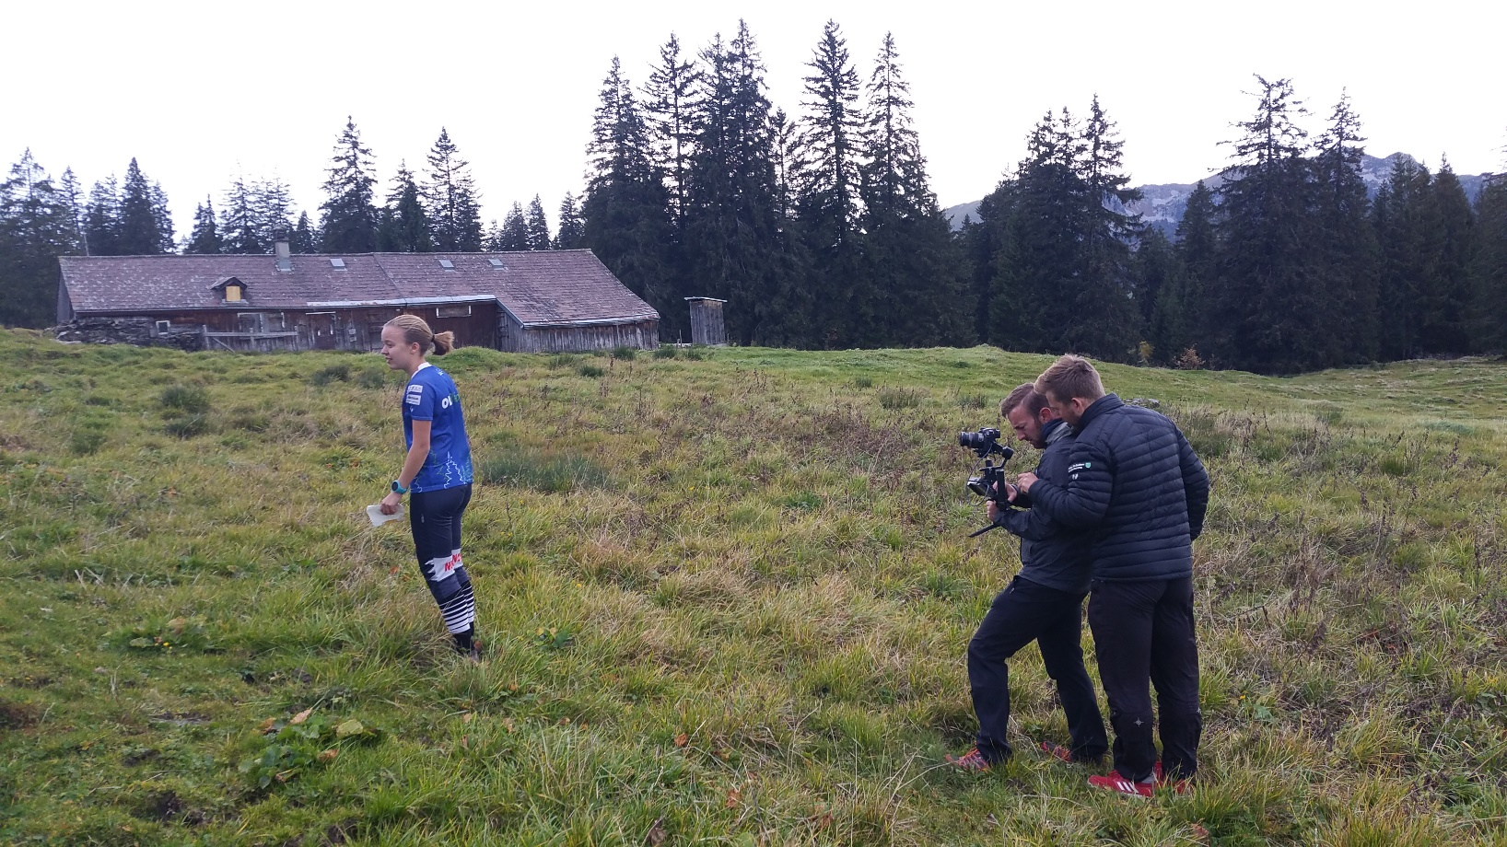
Lehrfilm für Einsteigende
(NORDA)
Coming soon…Frühling 2020

Slide 29
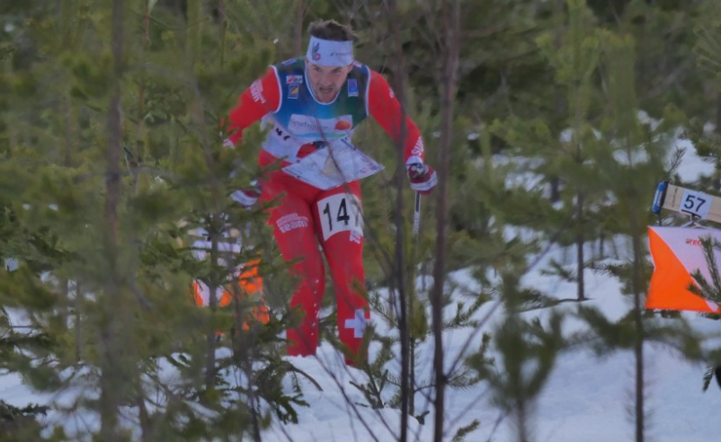
Ski-OL

Slide 30
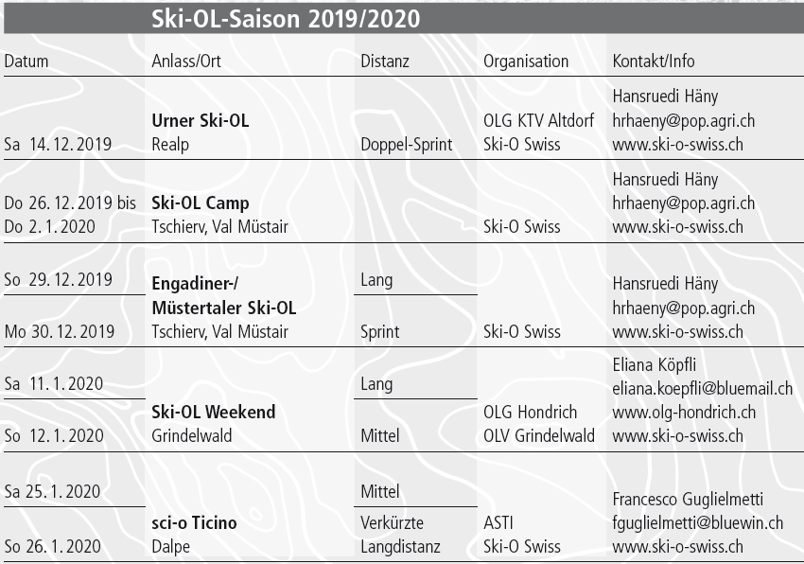

Slide 31
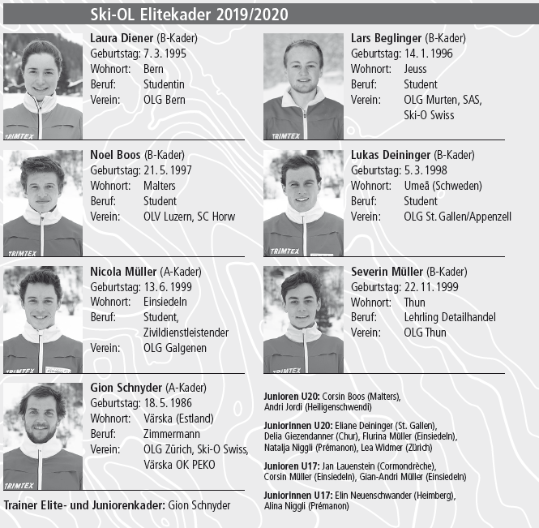

Slide 32
Winteruniversiade 2021
Das Ski-OL-OK hat seine Arbeit aufgenommen
Mit Thierry Jeanneret, Hansruedi Häny, Martin Gantenbein, Claude Girardin, Sibylle Boos, Beat Oklé, Hansruedi Walser, Edith Schaffert, Ursi Ruppenthal und Raffael Huber hat sich ein Team formiert, welches bereits an der EM 2015 auf der Lenzerheide aktiv war.
DANKE für jede Spende!
Weiterhin sind wir auf Unterstützung angewiesen, der Spendenstand liegt bei Fr. 470’000.-. Einzahlungen werden erbeten an Swiss Orienteering oder an die Stiftung OL Schweiz (jeweils mit Vermerk «Ski-OL Universiade 2021»).
Weitere Informationen zum Anlass:
https://www.winteruniversiade2021.ch/

Slide 33
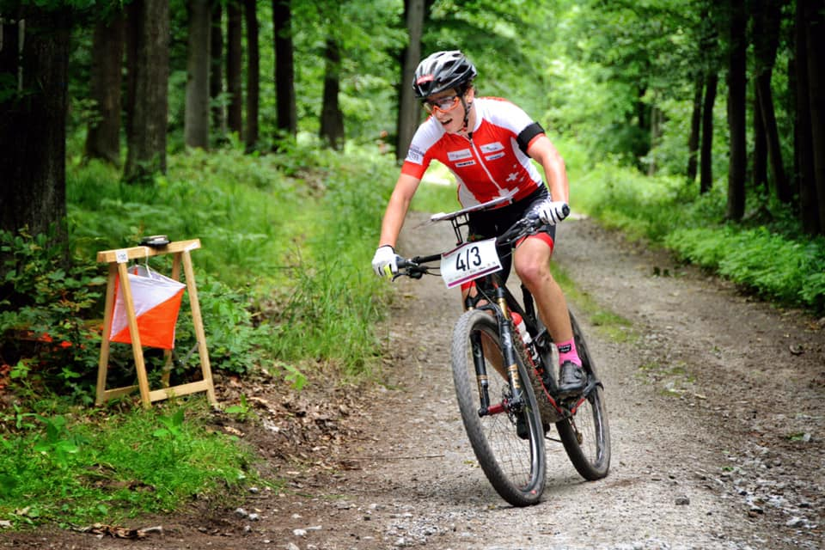
Bike-OL

Slide 34
Bike-OL
Bike-OL Swiss Cup Es werden noch Veranstalter für 2020 und 2021 gesucht. Kombiveranstaltungen, z.B. mit regionalen OL, sind möglich und sinnvoll. Bike-OL Kommission bietet Unterstützung.
Nachwuchs Kader für U20: Motivierte und talentierte Jugendliche (ab 14 Jahren) mit Bike-OL Ambitionen sind willkommen!
Kommission Bike-OL bike-ol@swiss-orienteering.ch Bike-OL Enthusiasten zur Mitarbeit in der Kommission gesucht!
Informationen - Websites: SOLV + www.mtbo-sui.com - Bike-OL Veranstalterhandbuch - Broschüren Bike-OL (deutsch und französisch, ital. folgt)

Slide 35
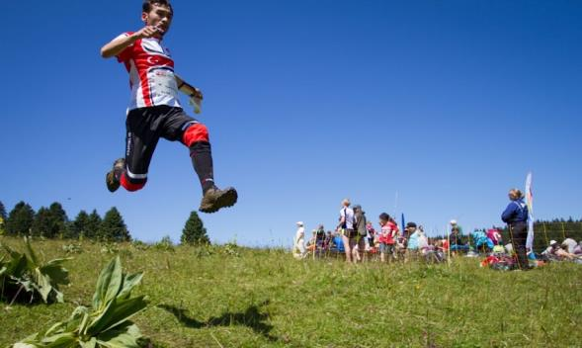
Saisonplanung 2020 und 2021

Slide 36
Internationale Terminplanung
Neue Langzeitplanung der IOF Foot O Commission 2020+
  WCup concept; Stand Frühling/Sommer 2017
OL wird in internationalen Sportkalender integriert (Erhöhung Medienpräsenz)
Planungssicherheit für Landesverbände erhöhen
Internationaler Kalender steht X - 2.5 Jahre

Slide 37
Nationale Terminplanung
Abstimmung Nationale Terminplanung auf das IOF WCup Konzept
  Konzept Nationale Saison ab dem Jahr 2020 (Kenntnisnahme ZV 4.9.17 und Verabschiedung 4.9.2018)
Ziele
  Ausgewogene nationale Wettkampfsaison
  Alle Regionen werden berücksichtigt
  Schweizer- Meisterschaften finden nicht gleichzeitig mit internationalen Anlässen statt. (Weltmeisterschaften oder Weltcup); Die Elite soll an Schweizermeisterschaften anwesend sein.
  Nationale Sprint-Wettkämpfe, welche in urbanem Gelände durchgeführt werden, finden mehrheitlich während der Setzzeit statt.
  Pro Jahr findet 1 Knock-Out Sprint statt (Nur Elite und Junioren; in Kombination mit einem Sprint Wettkampf; ev. kein nationaler Wettkampf)

Slide 38
Nationale Terminplanung
Planungskriterien
  SPM, SSM, SOM, MOM und LOM finden in den für nationale Meisterschaften definierten Perioden der IOF statt
  Es sollen nicht zwei Weekend aufeinander folgen
  Es soll eine gleichmässige Verteilung auf die Frühlings und Herbstsaison angestrebt werden
  Die Nacht- OL Meisterschaft findet in der Regel in der Winterzeit statt (frühes Eindunkeln)
  Die SSM findet am gleichen Tag statt wie ein nationaler Sprint Wettkampf
  Die SSM findet vor den Weltmeisterschaften statt (Trainingsmöglichkeit für die Elite)

Slide 39
Nationale Terminplanung
Verteilung Wettkampf-Typen
  Langdistanz 6
  Mitteldistanz 3
  Sprint 3
  Staffel 1
  Sprint-Staffel 1
  Nacht 1
  Team 1

Slide 40
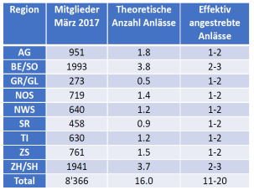
Nationale Terminplanung
Wenn Nationale Anlässe vermehrt in interessantem Gelände (Jura, Voralpin, Alpin) stattfinden sollen, so ist es wichtig, dass Veranstalter aus dem Mittelland sich für die Organisation von Veranstaltungen mit Vereinen aus diesen Gebieten für die Organisation zusammenschliessen.
  Keine Kontaktaufnahme mit Behörden ohne Zusammenarbeit mit dem «lokalen» Verein / Verband
  Kleinvereine sind angehalten, ihre Kapazität
  mit Ressourcen aus anderen Vereinen zu
  ergänzen (keine Vergabe ohne schriftliche
  Bestätigung, welche Vereine mithelfen)

Slide 41
Prozess Nationale Saison 2021⁺
Aktuell
Bis 5 Jahre Vorlauf
Regionale Koordination
Region «verteilt» Lauf innerhalb der Region
1 Bewerbung / Lauf
Vereine bewerben sich teilweise mit wenig Vorüberlegungen
Keine Zeit für seriöse Beurteilung der Bewerbungen
Neu
4 Jahre Vorlauf
Zentrale Terminplanung
Vereine bewerben sich auf ein Datum und Wettkampftyp
Vereine sind «gezwungen» die nötigen Vorüberlegungen zu tätigen
2-Stufige Beurteilung der Bewerbungen
Regionales Gleichgewicht wird bei der Vergabe berücksichtigt

Slide 42
Prozess Nationale Saison 2021⁺
Wann | Beispiel Saison 2022 | Was | Verant-wortung | Mitarbeit
Sommer X-4 | Sommer 2018 | Grobplanung Saison | FG-SP
Herbst X-4 | September 2018 | Freigabe Grobplanung | ZV
Oktober X-4 | Oktober 2018 | Kommunikation Grobplanung an Regionalverbände | FG-SP
November X-4 | November 2018 | Präsentation Grobplanung anlässlich Präsidentenkommission | FG-SP
Winter / Frühling X-3 | Winter / Frühling 2019 | Aufbereitung Projekte | Vereine
Juni X-3 | Juni 2019 | 1. Projekteingabe Veranstalter | Vereine
Sommer / Herbst X-3 | Sommer 2019 | Prüfung Projekteingabe | FG-SP | FG-KA, FG-O&U, FG-TD
November X-3 | November 2019 | Präsentation Saison anlässlich Präsidentenkommission | FG-SP
Winter X-2 | Winter 2020 | Nachbesserung / Neuausschreibung Projekte | Vereine
Februar X-2 | Februar 2020 | 2. Projekteingabe Veranstalter | Vereine
Frühling X-2 | Frühling 2020 | Prüfung Projekteingabe | FG-SP | FG-KA, FG-O&U, FG-TD
April X-2 | April 2020 | Vergabe Saison | FG-SP
Mai X-2 | Mai 2020 | Erstellung Verträge | GS | FG-SP
September X-2 | September 2020 | Veröffentlichung Saison auf Webseite | FG-SP
August X-1 | August 2021 | Definition World Ranking Events | K-ES | GS
September X-1 | September 2021 | Definition Swiss Elite Serie | K-ES | GS
November X-1 | November 2021 | Veröffentlichung Geländesperren auf Webseite und Verbandsorgan | FG-SP

Slide 43
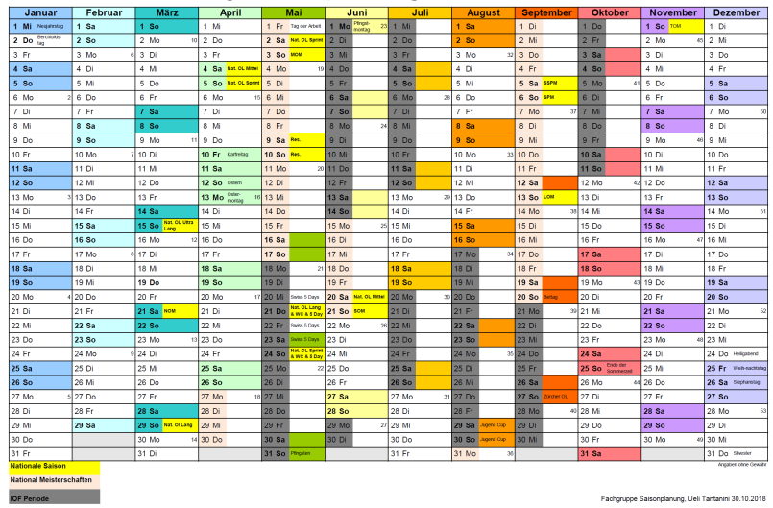
Nationale Saison 2020

Slide 44
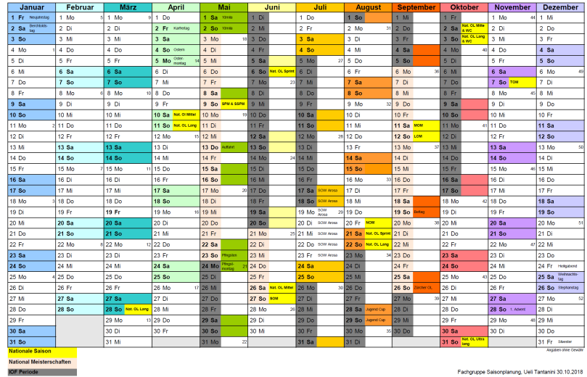
Nationale Saison 2021

Slide 45
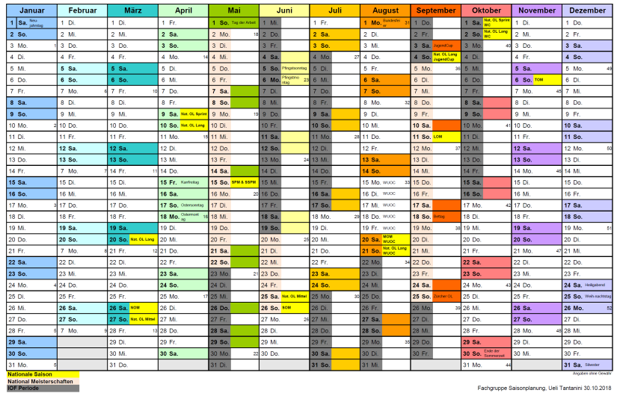
Nationale Saison 2022

Slide 46
Weiteres Vorgehen
15.01.2019 Eingabe Projekte Saison 2021
15.06 2019 Eingabe Projekte Saison 2022
Ideen Saison 2023 sind jederzeit willkommen

Slide 47
WC 2020+
2020, Neuchâtel (21.-24. Mai)
3 Wettkampftage: Lang, k.o.-Sprint, Sprintstaffel
2021 und 2022
Ähnliches Konzept, voraussichtlich Herbst
Countdown zur OL-WM 2023
Interessierte Vereine: bitte melden!

Slide 48
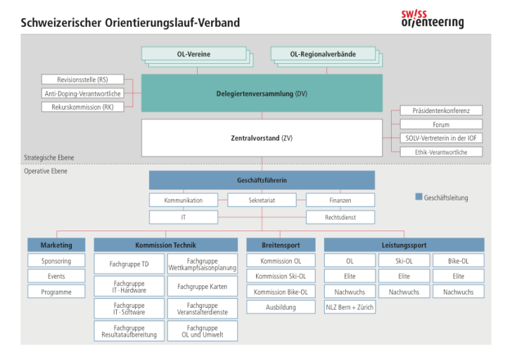
Swiss Orienteering

Slide 49
Wechsel im ZV per DV 2020
Jürg Hellmüller wird als Präsident zurücktreten / die Nachfolge ist noch offen
Andrea Wyss wird als Vizepräsidentin zurücktreten
Ein Mann mit juristischem Background wird sich als ZV-Mitglied zur Wahl stellen
Eine Frau stellt sich für eine Wahl an der DV 2021 zur Verfügung

Slide 50
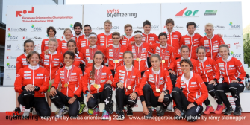
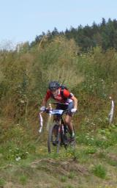
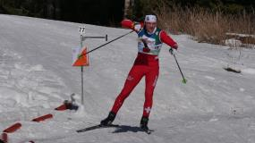
Leistungssport

Slide 51
Leistungssport
Erfolgreiche Saison in WOC und Weltcup
Veränderungen Trainerstab 2020:
  Abschied Vroni König-Salmi & Simone Niggli
  Anstellung Cheftrainer (Kilian Imhof) nach Vorgaben Swiss Olympic
Ausarbeitung neues Förderkonzept mit Broschüren zu Kraft- und Mentaltraining geht in die finale Phase
Vorbereitungen auf die erste Sprint-WOC und Sprintkartenprojekte laufen
Zusammenarbeit in allen Sparten soll gefördert werden

Slide 52

Ethik
„Ethik handelt vom guten Auskommen miteinander“

Slide 53
Ethik
Ethik-Charta im Sport
Wachsam bleiben in den Bereichen:
Belastung bei Athleten und Funktionären
Anti-Doping
Sexuelle Übergriffe
Umgang mit der Mitwelt
Sicherheit
2020 – ZK Thema Anti-Doping im Breitensport
Unser „code of conduct“

Slide 54
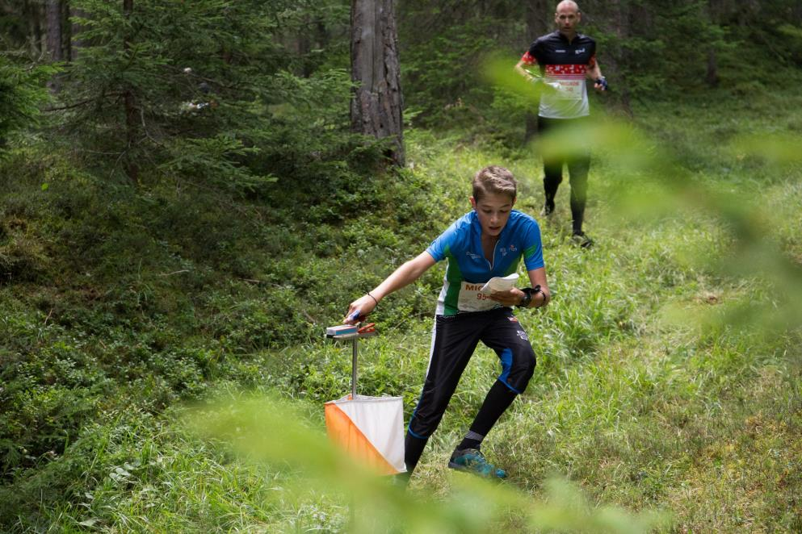
Danke
Notes:
54

